Slide 1
Najważniejsze informacje dotyczące programu Sway.

Slide 2
Do tworzenia prezentacji multimedialnych jest dostępnych wiele programów zarówno offline jak i online. Wartym uwagi jest program Sway firmy Microsoft, który umożliwia tworzenie publikacji responsywnych czyli takich, które wizualnie dostosowują się do rozmiarów różnych ekranów, zarówno monitorów komputerowych jak i mniejszych urządzeń typu tablet lub smartphone. Program ten dostępny jest online i wymaga utworzenia konta na stronie Office365.

Slide 3
Interfejs użytkownika
W celu rozpoczęcia pracy z programem Sway należy wybrać ikonę tej aplikacji.

Slide 4
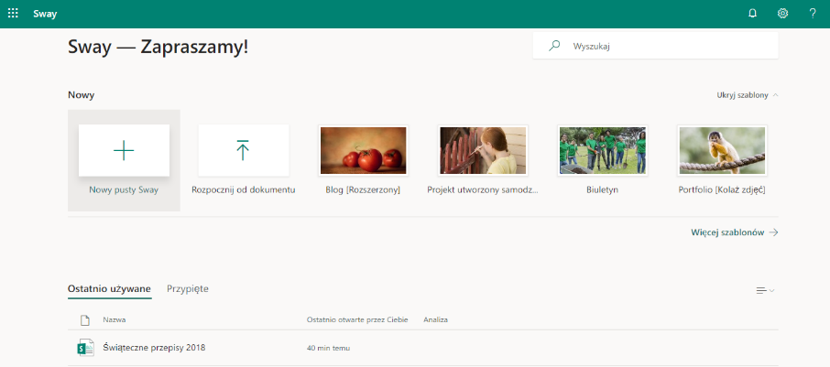
Interfejs użytkownika
Ekran powitalny daje możliwość utworzenia lub modyfikowania prezentacji lub rozpoczęcia pracy nad publikacją z gotowych szablonów.

Slide 5
Ekran nowej prezentacji
Po wybraniu opcji Nowy pusty Sway rozpoczniemy tworzenie nowej prezentacji. W tym ekranie należy wybrać zdjęcie tytułowe oraz wprowadzić tytuł prezentacji. Znak + umożliwia dodawanie kolejnych obszarów/kart.

Slide 6
Ekran nowej prezentacji
Pierwszym elementem, jaki należy zmienić to tytuł. Wprowadź go zastępując widoczny na ekranie napis „Nadaj tytuł Swayowi”.
Teraz czas na dodanie zdjęcia do tej karty. Po kliknięciu opcji „Tło” zostanie wyświetlony obszar Wstawianie, gdzie możemy wybrać zdjęcie do prezentacji z dysku lokalnego lub z lokalizacji online powiązanych ze Sway.

Slide 7
Ekran nowej prezentacji
W celu dodania zdjęcie z zasobów internetu w pole „Wyszukaj” wpisujemy np. „pierniki świąteczne”. W tym miejscu warto jest wybrać licencję Creative Common, która pozwala na wykorzystywanie zdjęć bez naruszenia praw autorskich. Po wybraniu zdjęcie przeciągamy je na obszar „Tło”.

Slide 8
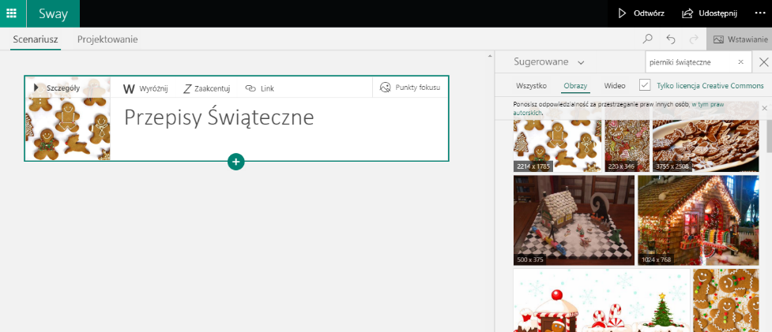
Wyszukiwanie zdjęć w zasobach online.

Slide 9
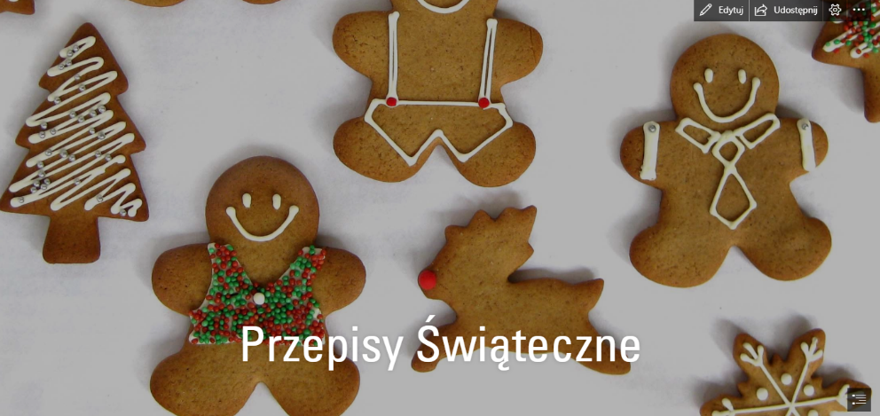
Ekran nowej prezentacji
Po włączeniu opcji podglądu znajdującej się w prawym górnym roku ekranu można zobaczyć prezentację w trybie odtwarzania.

Slide 10
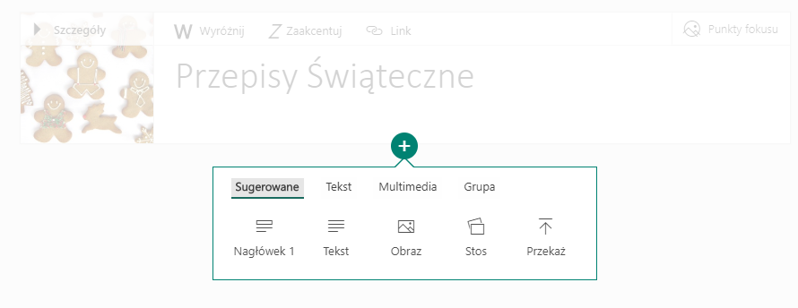
Rodzaje kart scenariusza prezentacji
Po wybraniu opcji „+” znajdującej się pod edytowana kartą możemy dodać kolejne obszary prezentacji (Sugerowane, Tekst, Multimedia, Grupa).

Slide 11
Rodzaje kart scenariusza prezentacji
Tekst – obszar ten umożliwia wstawienie do prezentacji tekstu, który można w prosty sposób sformatować. Kolejne narzędzia pozwalają na pogrubienie teksty, zastosowanie kursywy, wstawienie listy
punktowanej i numerowanej oraz dodać do tekstu link do wybranych zasobów online.

Slide 12
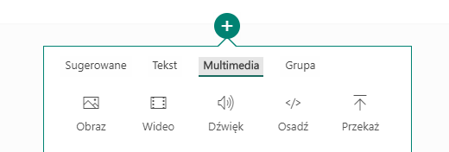
Rodzaje kart scenariusza prezentacji
Multimedia – obszar ten umożliwia wstawianie obrazów, plików wideo, dźwięków oraz osadzania dokumentów dostępnych w chmurze. Pod każdą multimedialna zawartości można dodać jej podpis.

Slide 13
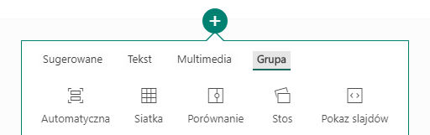
Rodzaje kart scenariusza prezentacji
Grupa – obszar ten oferuje wiele gotowych grup kart: Automatyczna, Stos, Porównanie, Stos, Pokaz slajdów. Każda grupa w różny sposób przedstawia wiele ilustracji/zdjęć.

Slide 14
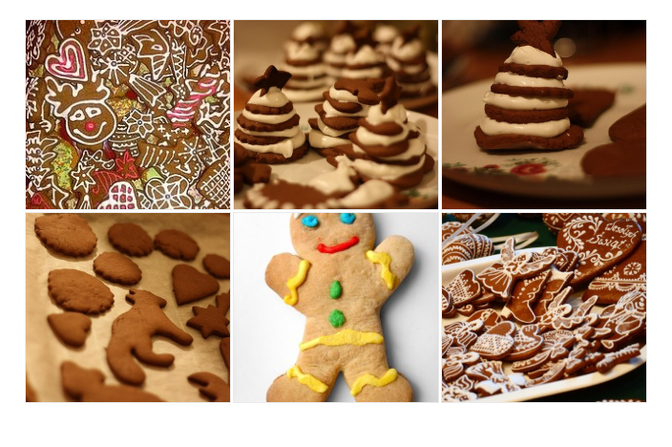
Rodzaje kart scenariusza prezentacji
Grupa siatka – pozwala na równomierne rozłożenie zdjęć w różnych rozmiarach.

Slide 15
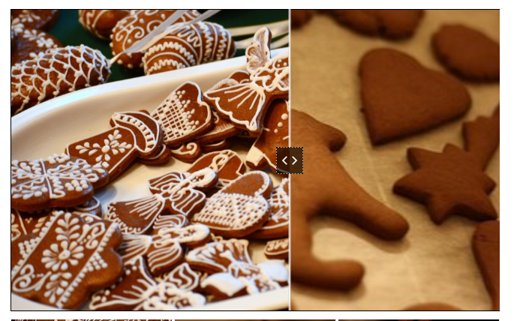
Rodzaje kart scenariusza prezentacji
Grupa porównanie – pozwala na wstawienie tylko dwóch zdjęć i ich interaktywne porównywanie.

Slide 16
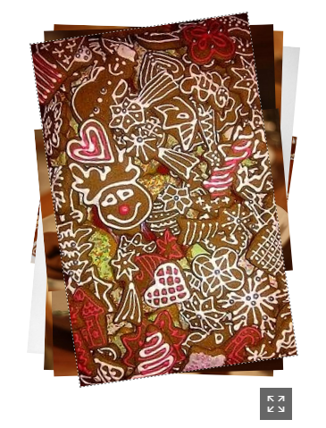
Rodzaje kart scenariusza prezentacji
Grupa stos – pozwala na wstawienie wielu zdjęć i przeglądanie ich podczas odtwarzania prezentacji. Kliknięcie przyciskiem myszy na pierwsze w stosie zdjęcie powoduje wyświetlenie kolejnego. Dodatkowo na czas przeglądania zdjęć w stosie możemy wybrać opcje wyświetlania pełnoekranowego.

Slide 17
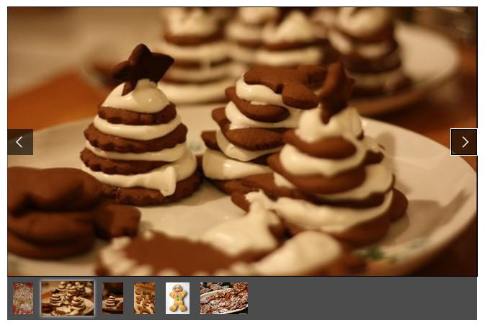
Rodzaje kart scenariusza prezentacji
Grupa pokaz slajdów – pozwala na przeglądanie zdjęć za pomocą przycisków nawigacyjnych (strzałka w lewo i strzałka w prawo).

Slide 18
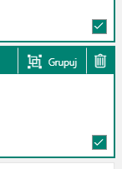
Grupy kart
Niezależnie utworzone karty można w dowolny sposób grupować. W tym celu wystarczy zaznaczyć aktywne pole w prawym dolnym rogu każdej z kart i wybrać polecenie „Grupuj”.

Slide 19
Grupy kart
Przeglądając prezentację można zauważyć, że każda z grup posiada w lewym górnym rogu znak trójkąta. Dzięki niemu możemy zmienić sposób wyświetlania wybranego obszaru. Powoduje on Zwinięcie lub rozwinięcie grupy.

Slide 20
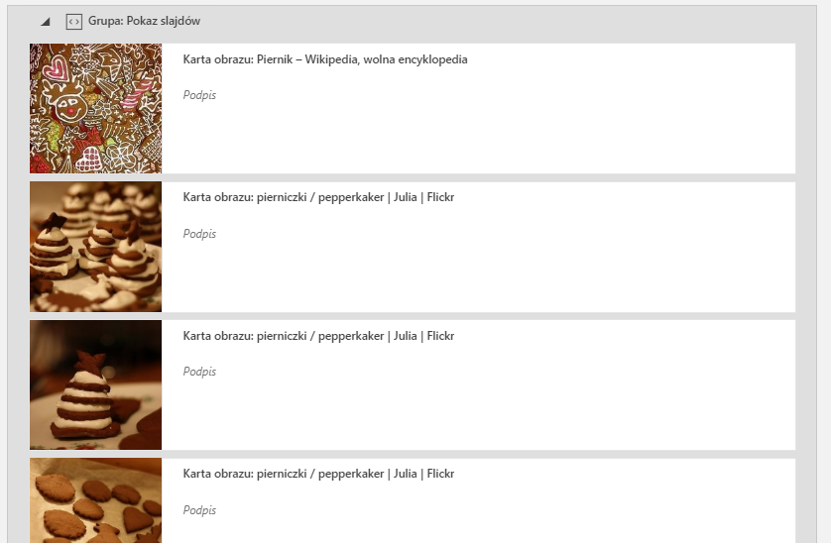
Grupy kart
„Rozwiń grupę”:
„Zwiń grupę”:

Slide 21
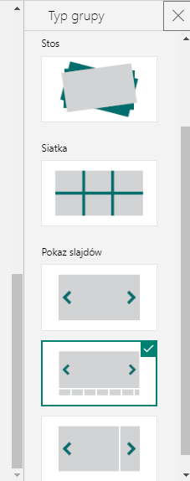
Grupy kart
jeśli chcemy zmienić „Pokaz slajdów” na „Siatkę” wystarczy wybrać opcję i w opcjach, które pokażą się po prawej części ekranu zmienić typ na inny.

Slide 22
Nawigacja i projekt prezentacji
Po wprowadzeniu wszystkich zdjęć i tekstów do prezentacji można zdefiniować „Style”, czyli kolor tła, tekstu, rodzaj czcionki itd. W tym celu wybieramy opcję a następnie .

Slide 23
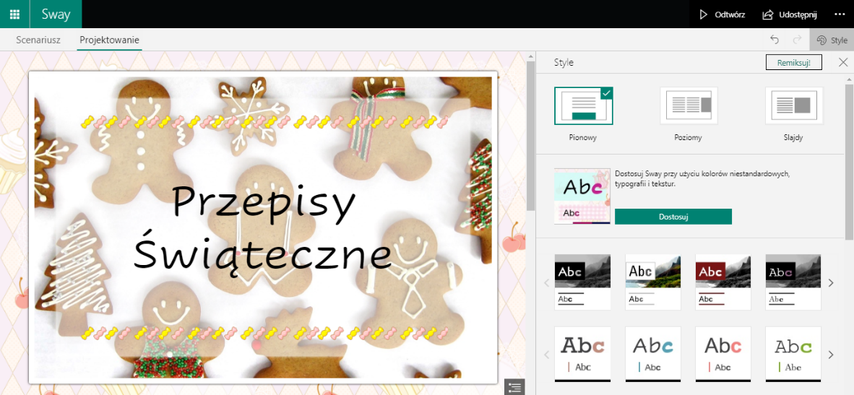
Nawigacja i projekt prezentacji
W „Stylach” można wybrać jedną z trzech opcji związanych z odtwarzaniem prezentacji. Może ona przewijać się pionowo, poziomo lub jako pokaz kolejnych slajdów.
Dodatkowo można dostosować kolor tła i czcionki jak i rodzaj czcionki lub skorzystać z gotowej palety stylów.

Slide 24
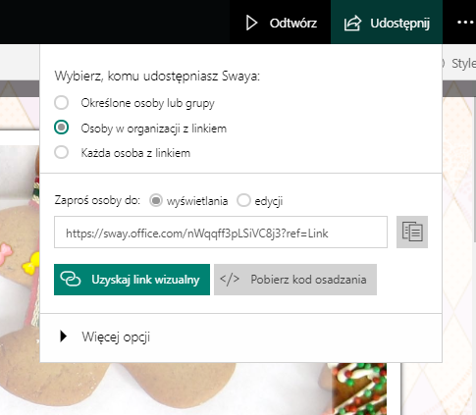
Udostępnianie prezentacji
Gotową prezentację można udostępnić wybranej osobie korzystając z opcji „Udostępnij”. Można wysyłać link mailem lub bezpośrednio w okienku „Udostępnij” wpisać adres osoby/osób.

